Slide 1

КАК КОММУНИКАЦИИ ВЛИЯЮТ НА БИЗНЕС?
Сергей Андрияшкин
Проект «Communications KZ»

Slide 2
О чем это он?
Сколько можно сэкономить, сохранить или заработать с грамотными коммуникаторами?
Меняется среда – меняется коммуникация
Стратегия бизнеса и стратегия коммуникаций
Размышления о KPI в PR
CSR - благотворительность или прагматизм?

Slide 3
Сколько можно сэкономить, сохранить или заработать с грамотными коммуникаторами?

Slide 4
Ценность коммуникаций?
Чем хороший PR отличается от плохого?
Нет очевидности между инвестициями в PR и бизнес-результатами (ROI=?)
Часто PR ставятся ошибочные задачи
Notes:
Компании, или заказчики, чаще всего воспринимают PR как пресс-релизы, пресс-конференции и обеспечение присутствия компании (или ее первого лица, в зависимости от амбиций последнего) в СМИ. «Сделайте так, чтобы о нас/нашем продукте хорошо писали», – просят заказчики, и агентства часто им подыгрывают. «Мы будем вашим пресс-офисом, обязуемся сделать столько-то публикаций в СМИ, написать столько-то пресс-релизов и провести столько-то пресс-конференций». Знакомая ситуация? Не так часто, когда ставят более содержательные задачи. Отсутствие понимания на стороне заказчика приводит к тому, что уровень агентств и внутренних пиарщиков также невысок. Чего напрягаться, если клиент «хавает»? Самая распространенная практика – креативные и хорошо продающие руководители на презентации предложения и невразумительные стажеры в повседневной работе. Ну и финальный виток всей этой истории: заказчик не видит реальной, выраженной в операционных или финансовых результатах, ценности от PR для своего бизнеса и продолжает считать его функцией, которую нужно иметь в угоду моде и расположенную организационно и по важности где-то между маркетингом и административно-хозяйственным отделом.

Slide 5
Ценность коммуникации
До 35% капитализации – это репутация (одна из оценок)
Одна публикация может привести к изменению капитализации на десятки миллионов долларов
Безобидный пресс-релиз может стоить компании снятия с листинга на бирже и миллионных штрафов
Notes:
Сложнее всего оценить вклад в строительство бренда, так как тут компания конкурирует с маркетингом.
15-20% MTR – это снижение расходов на интерконнект на 7-8%

Slide 6
Ценность коммуникации
Бренды, базирующиеся на общечеловеческих ценностях и использующих это в проявлениях социальной ответственности, демонстрировали в 3 раза больший рост, чем их конкуренты*
Фокус на CSR-подход позволил компании General Mills (продукты питания) сократить расходы на энергопотребление на 600 000 долларов в 2011 году
Увеличение рейтинга Yelp на одну звезду приводят к росту выручки на 5-9 процентов**
* http://adindex.ru/publication/​opinion/marketing/2012/01/19/​85016.phtml
** http://www.washingtonpost.com/blogs/ezra-klein/post/how-yelp-is-killing-chain-restaurants/2011/10/03/gIQAokJvHL_blog.html
Notes:
Сложнее всего оценить вклад в строительство бренда, так как тут компания конкурирует с маркетингом.
15-20% MTR – это снижение расходов на интерконнект на 7-8%

Slide 7
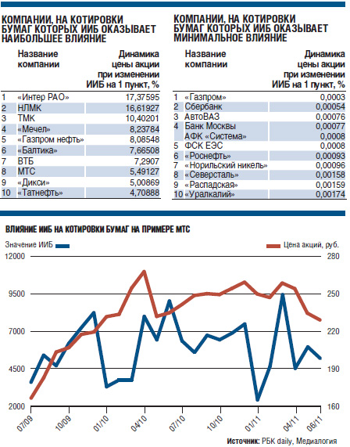

Ценность коммуникации
http://www.rbcdaily.ru/2011/08/10/focus/562949981225231

Slide 8

Ценность коммуникации
В исследовании анализировался объем и состав информации, которую предоставляют компании в рамках годовой отчетности, корпоративного сайта и отчетности для регулирующих органов.
5 компаний
по информационной прозрачности =
81% капитализации
Исследование информационной прозрачности российских и казахстанских компаний, проведенным рейтинговым агентством Standard&Poor’s в 2009-2010 гг.

Slide 9

Полмиллиарда долларов за презентацию!
- 8%
«За три дня «Яндекс» подешевел более чем на 8%. Котировки снижаются после встречи его руководства с инвесторами. Тех настораживает отсутствие у «Яндекса» четкой стратегии борьбы с Google и скорое истечение срока запрета на продажу акций его основателями… Волож не смог убедительно объяснить инвесторам, как «Яндекс» намерен противостоять падению доли на российском рынке интернет-поиска и как он планирует развивать мобильные сервисы".
http://www.vedomosti.ru/tech/​news/1425179/​pochemu_desheveet_yandeks
Notes:
Могу ошибаться, но если взять капитализацию Яндекса в размере 7 млрд долларов (http://finance.yahoo.com/​q?s=YNDX), то 8 процентов - это примерно полмиллиарда долларов.

Slide 10
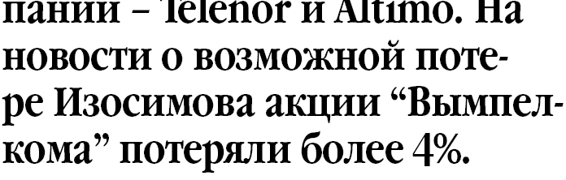
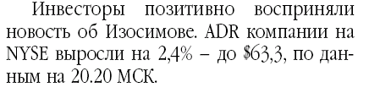
Ценность коммуникации

Slide 11
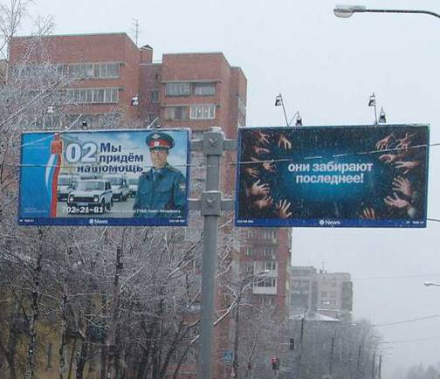
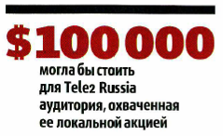
Ценность коммуникации
Notes:
Примеры из области бренда

Slide 12

Ценность коммуникации
Затраты
  Около 13 000 евро (штрафы, пиротехника)
Освещение:
  > 950!!! Публикаций и видео-репортажей + сотни тысяч просмотров роликов на youtube + тысячи постов в блогах
Media value
  > 20 000 000 EUR
89% осведомленности о «падении метеорита» и связка с TELE2

Slide 13
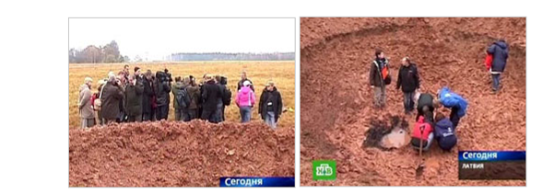
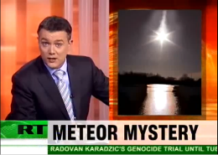
Ценность коммуникации
Notes:
«В результате падения метеорита в районе городка Мазсалаца в Валмиерском районе Латвии, образовался кратер глубиной 5 метров. Ширина воронки составила около 20 метров.
ЧП произошло в воскресенье. Вечером в службу спасения позвонил местный житель, который сообщил о падающем с неба «огненном объекте», который он сначала заснял на камеру мобильника, а затем попытался потушить. Но его усилия изначально были напрасными. Раскаленный предмет, свалившийся с неба, горел, дымился и издавал непонятные звуки.
Прибывшие на место происшествия сотрудники службы спасения оценили обстановку и на всякий случай вызвали национальные вооруженные силы.
В России во избежание подобных неприятностей, МЧС планирует провести открытый тендер по изучению районов, где возможны падения комет и метеоритов. Победителю обещают до 2 млн. рублей на разработку спецоперации».

Slide 14
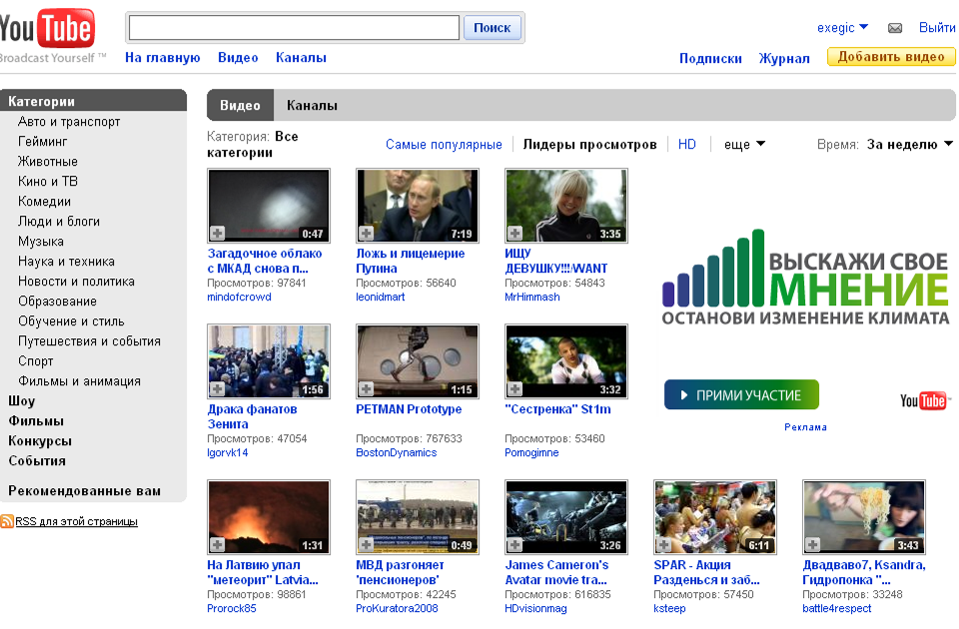
Ценность коммуникации

Slide 15
Мир меняется.
Коммуникация тоже.

Slide 16
От связей с общественностью к управлению коммуникацией
Базовая идея PR – связи с внешним миром
Конвергенция медиа, появление социальных медиа приводят к ситуации, когда внешнего мира больше нет
Возникают проблемы конфликта сообщений для разных аудиторий, координация всех форм коммуникации (media, реклама, сервис, партнеры и пр.)
Разрыв между традиционными и новыми PR инструментами (долгое согласование пресс-релиза vs. мгновенная реакция в социальных сетях)

Slide 17
Меняется природа коммуникаций
‎Благодаря интернету мир становится все прозрачнее, и наступили времена, когда нужно «быть, а не казаться». Поэтому не получится делать как-нибудь, а потом нанять специальных чуваков, которые наврут что-то в телевизор, и все будет хорошо. Надурить никого нельзя, потому что все говорят со всеми обо всем. И контролировать это невозможно. Поэтому нужно вести себя по-человечески или хотя бы просто интересно. Тогда люди сами будут рассказывать твою историю
Илья Ценципер
http://www.adme.ru/interview/kakoe-buduschee-zhdet-media-i-chto-takoe-brendy-v-sovremennom-mire-351655/
Notes:
Примеры Tele2:
1. Смерть артиста на концерте в Шымкенте.
Стандартная логика – постараться замолчать, так как несет негативный оттенок на репутацию компании
Современная логика – вступать в диалог, предъявлять позицию, обсуждать ее.
2. Пресс-тур журналистов в Швецию.
Никлас Сонкин летит эконом-классом – журналисты в шоке, начали верить в то, что говорит компания.

Slide 18
Меняется природа коммуникаций. Что делать?
Быть честным и открытым, быть собой. «Все говорят со всеми». Коммуникация – только верхний слой, надо быть, а не казаться.
Конкуренция на уровне сути бренда, легенд, историй, которые мы создаем, и возможности рассказывать эти истории.
Один корпоративный центр, который создает историю и доносит ее до всех, - коммуникации
Больше диалога, чем когда бы то ни было
Сдвиг от преимущественно оффлайн- в сторону онлайн-коммуникации (digital, social CRM, web-sales и пр.)

Slide 19
Стратегия компании – стратегия коммуникаций

Slide 20
Рост компании и коммуникация
Базовые факторы роста:
  Рост спроса и рынков в целом
  Избыток / недостаток мощностей, ресурсов
  Конкуренция
Разрывы в восприятии:
  Рыночные сигналы (конкурентам, рынку и пр.)
  Ожидания (потребителей, акционеров, аналитиков)
  Поведенческие и иррациональные аспекты

Slide 21
Модели коммуникации
коммуникация отдельно
от бизнеса
Коммуникация вне бизнеса. Виртуальный образ. Специалисты по коммуникации не знают целей бизнеса. Задача – упаковка и покупка канала информации
зеркальные коммуникации
Коммуникация освещает текущую деятельность. Главный инструмент – СМИ, цель – позитив. Задача – убедить СМИ в значимости информации
опережающие интегральные коммуникации
Коммуникация устремлена в будущее.
Коммуникация - функция стратегического управления. Коммуникация - на аудитории. СМИ – один из каналов
Источник: МиП
Notes:
Виртуальная коммуникация – мы занимаемся сотовой связью – и спонсируем консерватории, футбольные клубы, детские дома и программу здоровье до кучи.
Зеркальная коммуникация – налаженный поток новостей о компании
Стратегическая коммуникация – цели по бизнесу, их решение.
Например:
Выход на IPO. Это несколько лет упорной работы по коммуникации долгосрочных целей, выстраивания взаимоотношений с аналитиками, экспертами, раскрытие существенной информации и пр. Поддержка всех этапов инвестиционного процесса.
LTE. Актуализация рыночных проблем, создание информационного пространства для обсуждения, демонстрация рыночной и социальной роли и пр.
Начинаем решать и устранять все рыночные проблемы.

Slide 22
Стратегия бизнеса и стратегия коммуникации
Идеология
Стратегия бизнеса
Миссия
Зачем мы работаем ?
Ценности
Что для нас важно ?
Видение
Какими мы хотим стать ?
Стратегия
Каков наш план действий?
Внедрение, Концентрация,
Стратегические инициативы
Что мы делаем ежедневно?
Коммуникационная стратегия
Как мы создаем представление о наших миссии, ценностях, видении, стратегии, действиях?
Стратегические результаты
Эффективный
Персонал
Эффективные
Процессы
В глазах сотрудников
В глазах российского и
западного бизнес сообщества
Довольные
Акционеры
Счастливые
Клиенты
В глазах
инвесторов
В глазах
властей
В общественном
мнении
Лояльные партнеры
В глазах клиентов
Источник: МиП

Slide 23
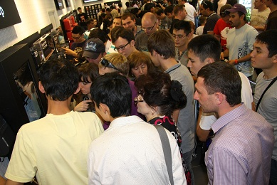
Вселенная коммуникации
Brand PR
Построение бренда в массовом восприятии
Internal PR
Повышение эффективности персонала через информационную включенность в жизнь компании
Marketing PR
Продвижение тарифов / услуг и маркетинговых инициатив
IR
Взаимодействие с инвесторами
Единая online & offline среда
CSR
Формирование образа «правильной» компании, баланс агрессивному маркетингу
Клиенты
Поддержка GR
Влияние на регуляторную деятельность в интересах компании
Corporate PR
Формирование позитивной репутации компании (не бренда)

Slide 24
Немного о KPI

Slide 25
Вклад в бизнес
Влияние на выручку
Управление издержками
Влияние на среду бизнеса

Slide 26
Влияние на выручку
Информирование о компании, ее продуктах и услугах, а также построения выделяющегося бренда.
Во-вторых, за счет рационального, а не эмоционального обращения с потребителем, объяснения преимуществ, в том числе в сравнении с конкурентами.
В-третьих, за счет управления ожиданиями и обеспечения эластичности отношения к продукту, что особенно очевидно в кризисной ситуации. Оперативное реагирование и выстроенные отношения позволяют не потерять доверие потребителей, удержать их от того, чтобы отказаться от продукта.
Brand Awareness
Perception
NPS
CLV
LTV
Churn
Продажи

Slide 27
Влияние на издержки
Лучшие условия закупок (по сравнению с рынком)
NPS
Engagement Index
Средний срок работы
ESI
Конкурс на открытые позиции
Бюджет на рекрутинг
Поставщики. Так, если Вы работаете в компании с хорошей репутацией, Вы можете получить намного более выгодные условия: добиться лучшей цены, большей скидки, отсрочки платежа и т.п. Многие поставщики готовы платить за возможность иметь в своем клиентском портфеле известный бренд – и этим надо пользоваться, но сначала такой бренд и такую репутацию надо построить.
Сотрудники. Прежде всего, сильная корпоративная культура, построение которой также входит в функционал PR, повышает производительность работы. Хорошо выстроенные внутренние коммуникации облегчают людям их работу, повышают их мотивацию и, как следствие, эффективность. Наконец, люди хотят иметь в резюме строчку с опытом работы в известной компании и они готовы получать меньше ради этого.

Slide 28
Влияние на среду
Подготовка и выход на рынки капитала (выпуск кредитных нот, облигаций, IPO). В зависимости от ситуации, KPI может быть объем привлеченных средств, в сравнении с запланированным, размещение облигацией с планируемой или даже лучшей ставкой и пр.
Влияние на решение со стороны регулятора отрасли. В любом проекте набор индикаторов определяется конкретными целями и спецификой проекта.

Slide 29
CSR - благотворительность или прагматизм?

Slide 30
CSR - благотворительность или прагматизм?
Инновации
Экономия
Выделение бренда
Стратегическое мышление
Вовлечение сотрудников

Slide 31
Бизнес-стратегия определяет выбор проекта
Повестка дня
Специфика бренда, ценности компании
Бизнес-стратегия
Стратегия корпоративных коммуникаций
Стратегия маркетинговых коммуникаций
Целеполагание
Результаты
CSR-стратегия
BTL-стратегия
Набор социальных инициатив, включая спонсорство
Набор BTL-акций, включая спонсорство
Notes:
Вопрос: почему наши акционеры или владельцы должны быть готовы заплатить за этот проект?
Учитывая бизнес-стратегию, повестку дня, особенности бренда и компании, мы формирует стратегию коммуникации, потом стратегию CSR и на этой основе выбираем конкретный проект. Надо выбирать только тот проект, который будет решать наши бизнес-задачи и соответствует повестке дня и специфике бренда.

Slide 32
Возможные индикаторы в маркетинг-проектах
Знание бренда (Brand Awareness)
Изменение восприятия бренда (Tele2: PLP, QP и пр.)
Продажи основных и дополнительных услуг (как в рамках проекта, так и после него)
Бюджетный анализ (стоимость контакта, сравнение с аналогичными проектами и пр.)
Число упоминаний в СМИ и социальных медиа о проекте и их качество, PR Value
Наличие или отсутствие ключевых сообщений в проекте и СМИ
Соответствие ценностям, характеристикам бренда
Стратегия маркетинговых коммуникаций
BTL-стратегия
Набор BTL-акций, включая спонсорство
Notes:
Подразумевая, что маркетинг ориентирован на построение бренда и стимулирование продаж, мы говорим о показателях, которые имеют отношение к этим целям.
Если мы становимся спонсором концерта звезды мирового масштаба, то мы хотим получить эти деньги за счет информированности о бренде, демонстрации его устойчивости и надежности, а также продажи дополнительных услуг.

Slide 33
Возможные индикаторы в CSR-проектах
Знание бренда (Brand Awareness)
Изменение восприятия бренда
Учет повестки дня
Бюджетный анализ (Сравнение с аналогичными проектами и пр.)
Число упоминаний в СМИ и социальных медиа о проекте и их качество, PR Value
Формирование взаимоотношений с определенными ЦА (власть, молодежь и пр.)
Решение конкретных бизнес-задач (в первую очередь, через власть)
Оценка динамики доверия к бренду и компании (NPS, динамика оттока клиентов в долгосрочной перспективе и пр.)
Стратегия корпоративных коммуникаций
CSR-стратегия
Набор социальных инициатив, включая спонсорство
Notes:
Здесь ситуация значительно сложнее. Задачи могут быть самыми разными, а потому и индикаторы могут быть разными.
Какие задачи могут быть?
Цель – создание благоприятных условий
Задачи:
Построение доверия
Повышение информированности
Выстраивание отношений с властью
Позволяет ли проект достигать этих задач? Если да, тогда выбираем. Решил ли проект поставленную задачу? Если да, то он был эффективен.

Slide 34
Что говорят о нашем проекте за нашей спиной?
— Эти «буржуи» зарабатывают на нас миллионы, поэтому они должны тратить много денег на благотворительность и спонсорство
— Этот проект делают сотрудники компании по своему усмотрению, и он не имеет никакого отношения к компании
— Мы рады, что компания реализует такой проект и нам понятно, почему она это делает!
Notes:
Компании тратят миллионы долларов на проекты. Но что на самом деле думают люди, которые получают благотворительную помощь или стали участниками CSR-проекта?

Slide 35
Check-list
Насколько проект отвечает ценностям, истории, культуре компании? Насколько тесно он связан с основным бизнесом компании?
Насколько значима проблема, которую решает проект? В чем социальность?
Даем ли мы обществу дополнительную ценность, или это просто один из способов «засветиться» в СМИ?
Насколько системна и последовательна деятельность в этой области?
Notes:
Примеры:
Tele2 Management Challenge (отвечает истории компании)
Социальный подход низких цен – верят сотрудники
ИКЕА – покупка детской игрушки – перечисление в фонд UNICEF (сделано на основе бизнеса)

Slide 36
Check-list
Насколько сотрудники компании верят в то, что их проект важен для общества?
Насколько другие участники проекта верят в то, что он важен для общества?
Насколько ярко и четко выражена основная идея и ценность проекта?
Информационная открытость проекта
Доверие и позитивное отношение к компании в целом
Notes:
Примеры:
Tele2 Management Challenge (отвечает истории компании)
Социальный подход низких цен – верят сотрудники
ИКЕА – покупка детской игрушки – перечисление в фонд UNICEF (сделано на основе бизнеса)

Slide 37
Самый главный критерий
Лучший социальный проект – это качественный продукт и профессиональное обслуживание
Notes:
Примеры:
Tele2 Management Challenge (отвечает истории компании)
Социальный подход низких цен – верят сотрудники
ИКЕА – покупка детской игрушки – перечисление в фонд UNICEF (сделано на основе бизнеса)

Slide 38
— Спасибо за внимание!
Сергей Андрияшкин
www.facebook.com/andriyashkin
@andriyashkin
sergey@andriyashkin.com

Slide 39
Корпоративные коммуникации
в Казахстане
www.communications.kz
Facebook: Communications.KZ

